Slide 1

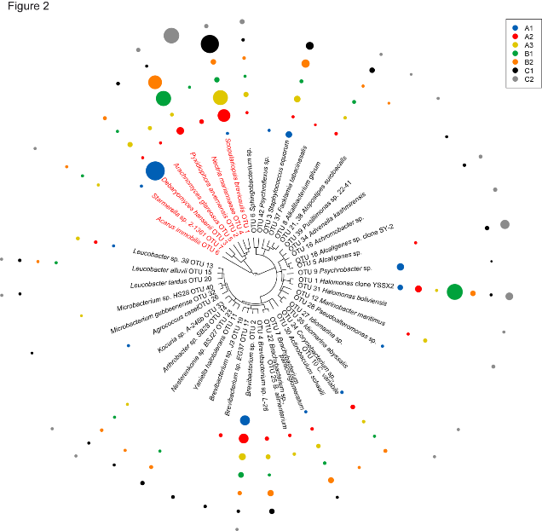

„Mikrobielle Dynamiken entlang der Lebensmittelkette“
Mikrobiomforschung am Beispiel Käse

Slide 2
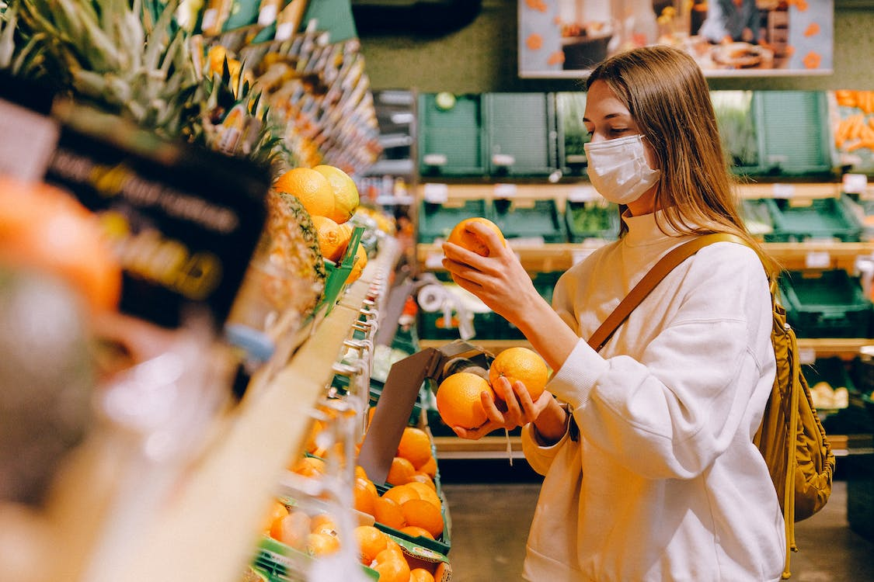
Was erwartet ihr euch von Produkten wenn ihr einkaufen geht?
…
…
…
…
…
https://www.pexels.com/de-de/foto/lebensmittel-frau-einkaufen-markt-3962294/
Notes:
ABFÜLLUNG VON LEBENSMITTEL IM ALLGEMEINEN
Trend zu naturbelassenen Lebensmitteln
Clean Eating ist in Mode: Nahrungsmittel vollwertig und wenig verarbeitet
keine Konservierungsstoffe
Absolute Sicherheit
Lange Haltbarkeit
Prinzip der Aseptische Abfüllung – ein Baustein für sichere Lebensmittel
Ob Frischmilch, Joghurt oder Frucht­säfte, der Markt für aseptisch abgefüllte Getränke wächst.
Die Kehrseite der Medaille: Lebensmittel­hersteller müssen noch konsequenter für hy­gienisch einwandfreie Produktions­bedingungen sorgen.

Slide 3
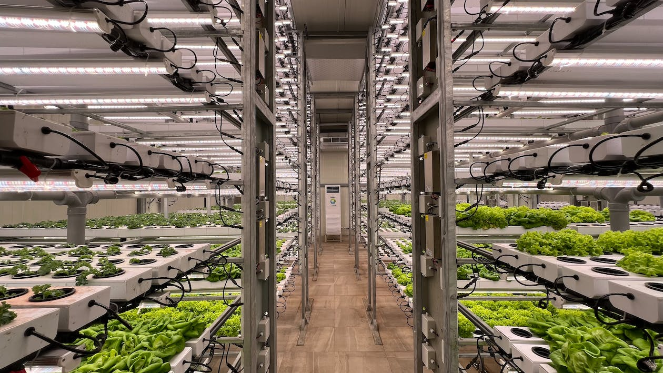
Wie muss die Industrie auf diese Wünsche reagieren?
…
…
…
…
…
https://www.pexels.com/de-de/foto/lebensmittel-industrie-landwirtschaft-technologie-10269715/
Notes:
hygienisch einwandfreie Produktion
Risiko Minimierung
Minimal Processing
Verlängerte Haltbarmachung hat seinen Preis
Risiko Minimierung zur Fernhaltung von Mikroorganismen
Industrie will Produkte mimimal prozessieren
Zb Erhitzungsschritte sparen Resourcen der Firma.
Strategie zur verlängerten Haltbarmachung von flüssigen Lebensmitteln immer sehr aufwendig!
Für die Vorteile der langen Lagerfähigkeit
muss ein entsprechender „Preis“ bezahlt werden.

Slide 4
Mensch/Tier/Umwelt
Mikroben in Lebensmittel
Keimflora unerwünscht
Keimflora erwünscht
Beispiel:
Käse
Verderb
Pathogene
Autochtone Flora
Starterkultur/Reifungskultur
Notes:
Beispiele nennen?

Slide 5
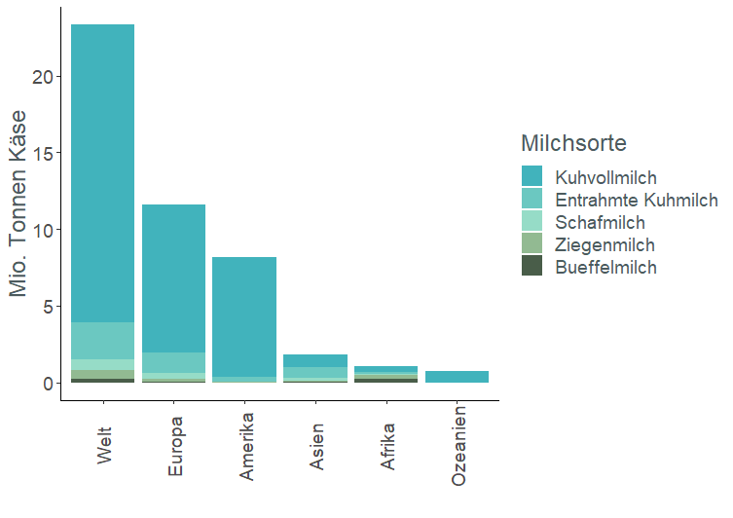
Käseproduktion 2019
Weltweit geschätzt 23 Mio. Tonnen Käse produziert
In Europa wird weltweit am meisten Käse produziert
Ö: 200 000 Tonnen/Jahr
Am meisten Käse wird aus Kuhvollmilch produziert
Datenquelle: FAO
Notes:
Weltweit geschätzt 23 321 301 t Käse produziert
In Europa wird weltweit am meisten Käse produziert

Slide 6
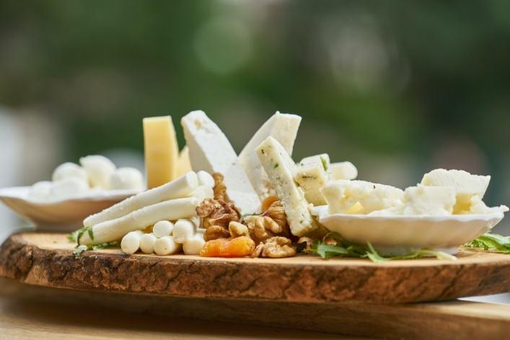
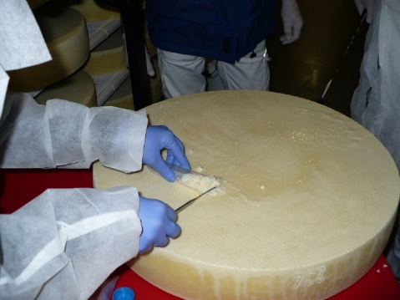
Käseproduktion in Österreich
  Gailtaler Almkäse
  Glundner Käse
  Mondseer
  Montafoner Sauerkäse
  Pinzgauer Bierkäse
  Räßkäse
  Schlierbacher Schlosskäse
  Murtaler Steirerkäse
  Ennstaler Steirerkäse
  Tiroler Alm-/Alpkäse
  Tiroler Bergkäse
  Tiroler Graukäse
  Vorarlberger Bergkäse
  Waldviertler Selchkas
  …
Produktion von Rohmilchkäse
Unbehandelte Milch (Erhitzen auf maximal 40°C)
Dicklegung durch Lab-Enzyme → Molke und Käsebruch
Geschmack wird bestimmt durch Milch, Reifedauer, Starter und -Reifekulturen, dem Salzgehalt der Lake, Raumtemperatur, Größe oder Pflege der Rinde.. und durch Käsemikroben….
https://www.pexels.com/de-de/foto/essen-auf-brown-board-2531189/
Notes:
https://alpensepp.com/fachwort/rohmilchkaese/
https://www.falstaff.at/nd/raw-slow-rohmilchkaese-vom-regionalen-produzenten/:

Slide 7

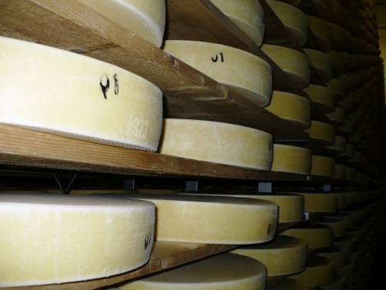
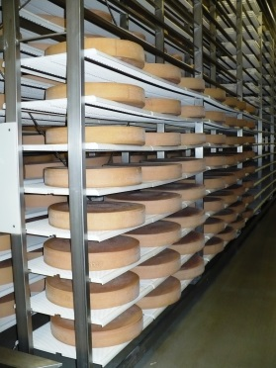
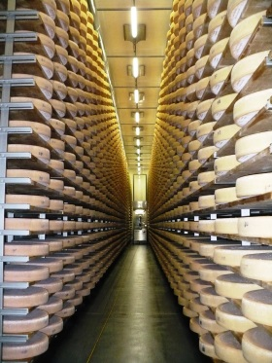
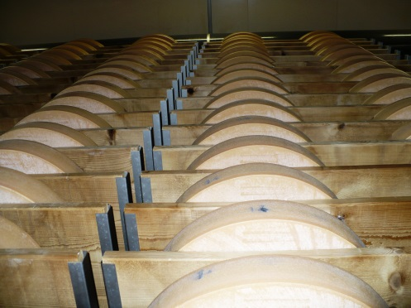
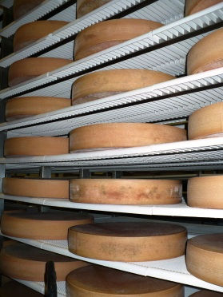
Vorarlberger Bergkäse
Mit Salzlake gewaschener Hartkäse
Keine Zugabe externer Reifekulturen
Käselaib = 30kg
Käseherstellung seit dem 14. Jahrhundert
Jahresproduktion >4.500 Tonnen
Reifezeit: 3-18 Monate
Geschützte Ursprungsbezeichnung
© Monika Dzieciol
Notes:
using only traditional techniques for more than 600 years.
Cheese wheels weight approximately 30 kg and the annual production is around 4.500 tons (four and a half thousand tons).
The ripening time ranges from 3 to 18 months, but usually VB is sold after 3, 6 and 9 month of ripening.
Cheese ripening is a complex and dynamic process in which the wheels undergo changes affecting its composition, texture, flavor, and aroma throughout ripening.
protected designation of origin and a very standardized, traditional manufacturing method makes what also make it an exceptional traceable system for exploring microbial succession.

Slide 8
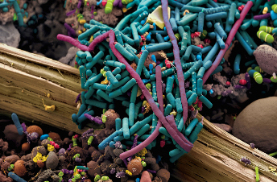
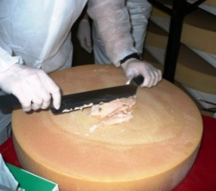

Das Käsemikrobiom
Einige häufige mikrobielle Key-Player mit Reifungsfunktion
Viele sind da (Zufall, Milch, Salzlake, in-house)
Es gibt Bakterien und Pilze
Mikroben haben auch Schutzfunktion am und im Käse
Foto von Martin Oeggerli mit Unterstützung
der School Of Life Sciences, Fhnw, Basel

Slide 9
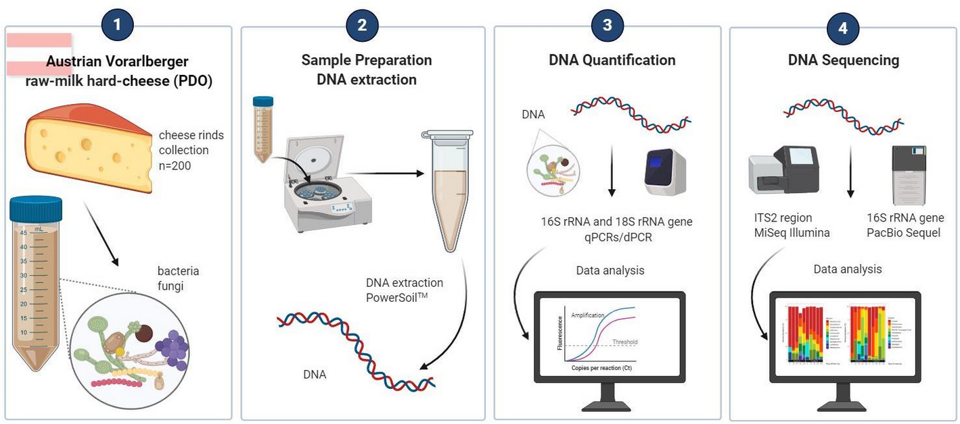
Mikrobielle Dynamik während der Reifungsdauer
Quijada, NM et al. Foods. 2020; 9(12):E1851
Notes:
16S rRNA Gen: konserviertes Gen (alle haben es), aber hoch-variable Regionen: Können zur taxonomischen Bestimmung verwendet werden.

Slide 10
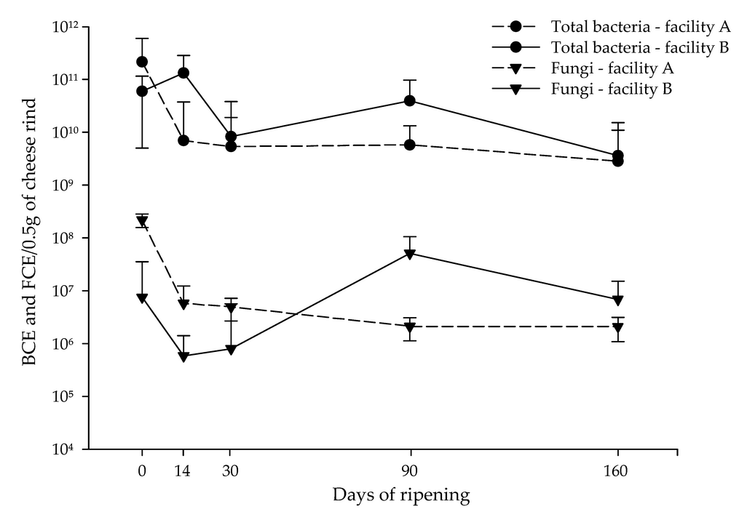
Keimzahlen während der Reifungsdauer
10¹⁰ BCE/5g
Bakterien
10⁷ FCE/5g
Pilze
200 Proben
2 Käsekeller
Beprobungspunkte:
0, 14, 30, 90 und 180 Tage während Reifung
Quijada, NM et al. Foods. 2020; 9(12):E1851

Slide 11
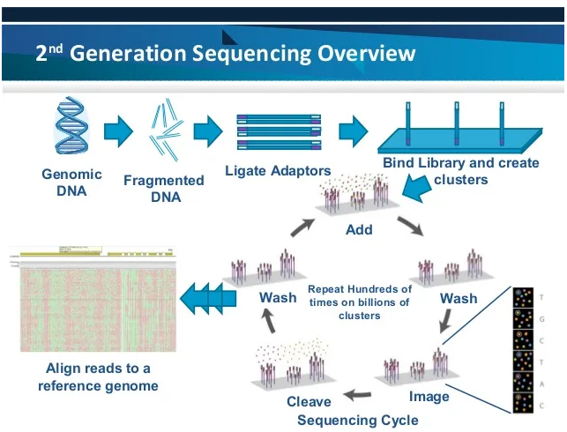

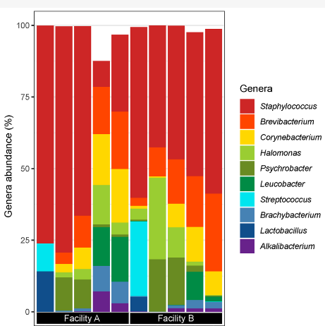
Wie funktioniert die Mikrobiomanalyse?
High Throughput Sequencing; What We Can Know, Brian Krueger, Duke University – Center for Human Genome Variation
Quijada et al., 2020,
orbitbiotech.com
Notes:
Jede Zelle enthält einen detaillierten Bauplan der Erbinformationen. Der besteht aus 4 verschiedenen Bausteinen, den Nukleotid-Basen (A, T, G und C) in variabler Reihenfolge zusammengesetzt. Dieser spezifische Bauplan (Genetischer Code) wird benötigt, um u.a. Proteine (Eiweiße) herstellen zu können, die jede Zelle zum funktionieren benötigt.
Stücke dieser Erbinformation werden über Adaptorligierungen an eine Zelle gebunden, eine Oberfläche die Millionen DNA Fragmente binden kann. Die Fragmente werden dort vervielfältigt und die Basenreihenfolge durch Fluoreszenz Signale detektiert.
Wenn man nun den Bauplan der Ebrinformation kennt, kann man Rückschlüsse ziehen um welchen Mikroorganismus es sich handelt, und auch welche metabolischen Kapazitäten er hat, man kennt ja im besten Fall, die Gesamtheit seiner Gene.

Slide 12
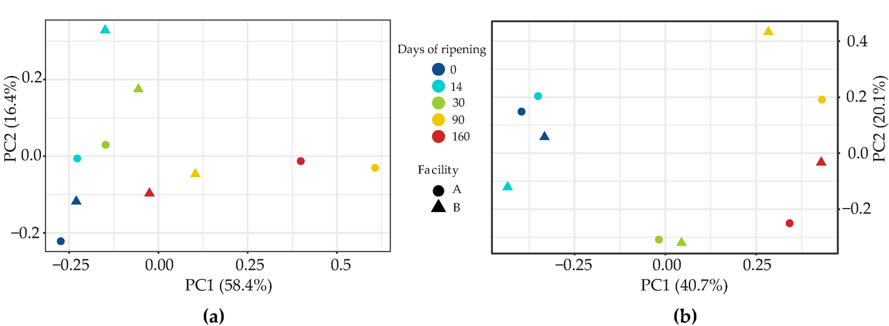
Unterschied im Mikrobiom während der Reifungsdauer?
Bakterien
134 Spezies
Pilze
69 Spezies
Quijada et al., 2020,

Slide 13
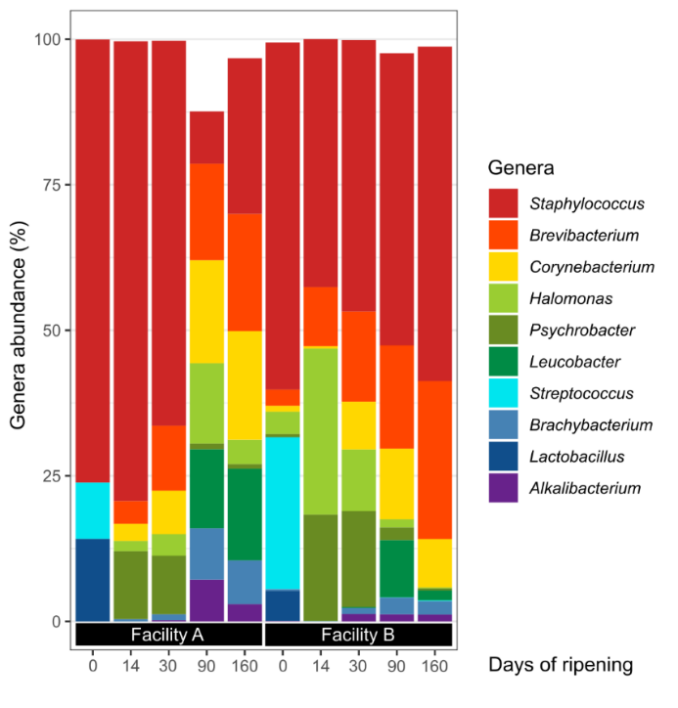
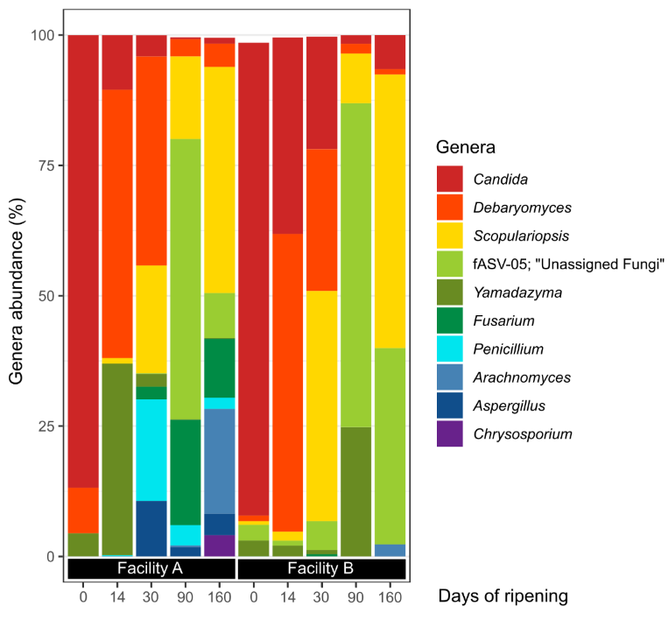


Welche Mikrobiota sind dominant im Bergkäse?
Quijada, NM et al. Foods. 2020; 9(12):E1851

Slide 14
Zusammenfassung
VB eignet sich zur Untersuchung natürlicher Arteninteraktionen
Mikrobiome sind komplex, aber können im Käse gut untersucht werden
Metaboliten aus der aktiven Scopulariopsis-Fraktion werden in einem laufenden Projekt charakterisiert und könnten in
Zukunft als Biokatalysatoren
oder Medizin eingesetzt werden.
Notes:
Furthermore, its antimicrobial activity was evaluated against Gram-positive and negative bacteria, yeasts and other fungi.
An inhibiting effect on Staphylococcus aureus (MIC50; 95 µg/ml) could be observed.
Chemical structure analysis of the Scopulariopsis cheese compound (F6Pf2) was elucidated by NMR and LC-MS, and yielded chrysogeamide B (cyclohexadepsipeptide), a natural product from marine-derived fungi.
Understanding microbial succession in VB is a key for a targeted modelling approach and for the enhancement of cheese organoleptic properties. VB is suitable for studying natural species interactions. Metabolites from the active Scopulariopsis fraction will be characterized in an ongoing project and might be used as biocatalysts or medicine in future.

Slide 15




Welche ökologisch-hygienische Einflussquellen gibt es in der Lebensmittelproduktion?
Lufthygiene
Wasser-hygiene
Personalhygiene
Rohstoff
Oberflächenhygiene
Produkt
Maschinen und Arbeitsflächen
Werkzeuge
Gebäude
Körper (Haare),
Schuhe
Schmuck
Verpackungshygiene

Slide 16
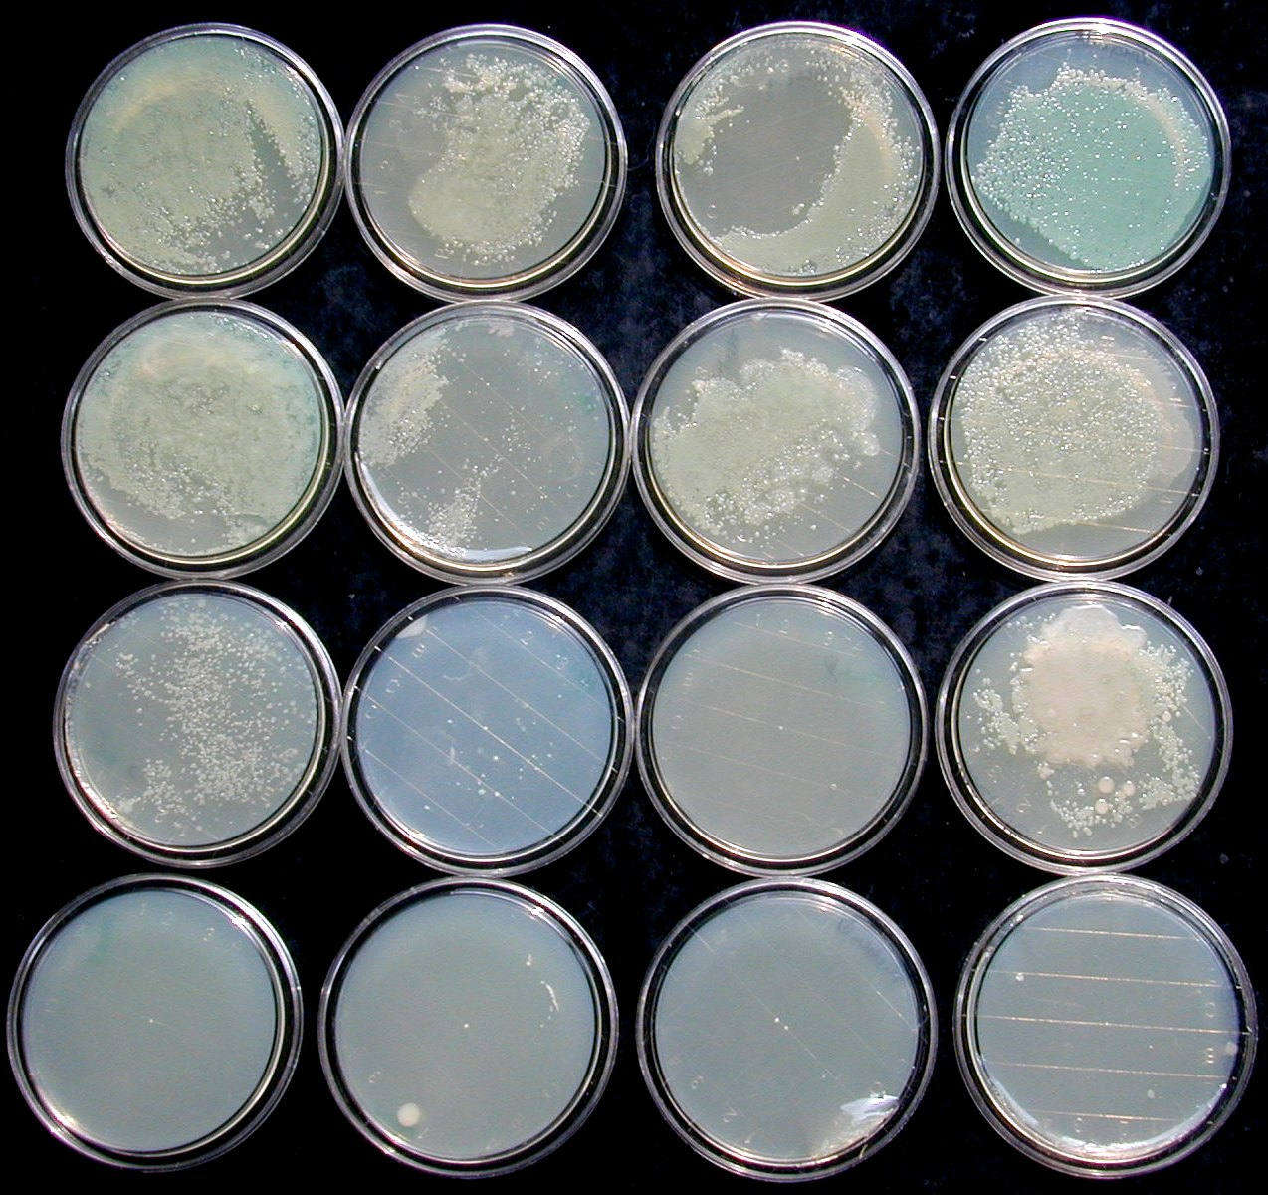
Ohne Behandlung
Karton
Metall
Fliese
Holz
Trocken Abwischen
Feucht Wischen
Desinfektions-mittel
Notes:
Wie kann man testen?
Abklatsche, tupfer…

Slide 17
Verständnis von Mikrobiomen in Umwelt- & Lebensmittelsystemen
Primäre Eintragsquellen: Tier, Umwelt, Mensch
Etablierung der Keime im Betrieb in einer Nische:
  Von dieser Nische ausgehend findet dann die eigentliche Kontamination der Produkte statt
Viele bakterielle Taxa lassen sich bestimmten Quellen zuordnen
Standardtechniken (Gesamtkeimzahl) reichen nicht aus, um das volle Ausmaß von Übertragungsereignissen zu erkennen.
Mikrobiom Innovationen haben das Potenzial
  Nachhaltige Produktion von Lebensmittel und Futtermittel zu verbessern und
  LM sicherer zu machen
Notes:
Zusammengefasst kann man sagen, dass in der Lebensmittelmikrobiologie die Mikrobiomforschung Einzug gefunden hat;
Des weiteren wird ein großer Schritt in der Lebensmittelsicherheit gemacht, indem man zusätzlich zu Standardtechniken, die nicht ausreichen um das volle Ausmaß von Übertragungsereignissen zu erkennen, NGS Techniken und Mikrobiomanalysen integriert, um das dynamische Bild von Eintragsquellen und mikrobieller Etablierung im Betriebsumfeld auch zu erfassen.
Wie wir heute schon gesehen haben, primäre Eintragsquellen für Betriebe und Lebensmittel sind Mensch, Tier und Umwelt, wobei sich Keime im Betrieb gerne aus einer bestimmten Niche heraus etablieren.
Betriebsspezifische Mikroben sind für die Produktreifung, im Fleisch und Milchsektor, wichtig und tragen auch zur charakteristischen Geschmacksentwicklung bei.
Ja, ich bin mit der Zeit schon etwas knapp,

Slide 18

Sparkling Science Projekt „Micro-Tramper“
Projektleitung: Evelyne Selberherr
Mitwirkende: Moritz Hartmann, Cameron Strachan, Monika Dzieciol
BioRender.com

